Slide 1


MANUAL DE IDENTIDAD CORPORATIVA
Solell
Un lugar donde vive el sol
Versión 4.0 · 2026 · uso interno · Barcelona

Slide 2
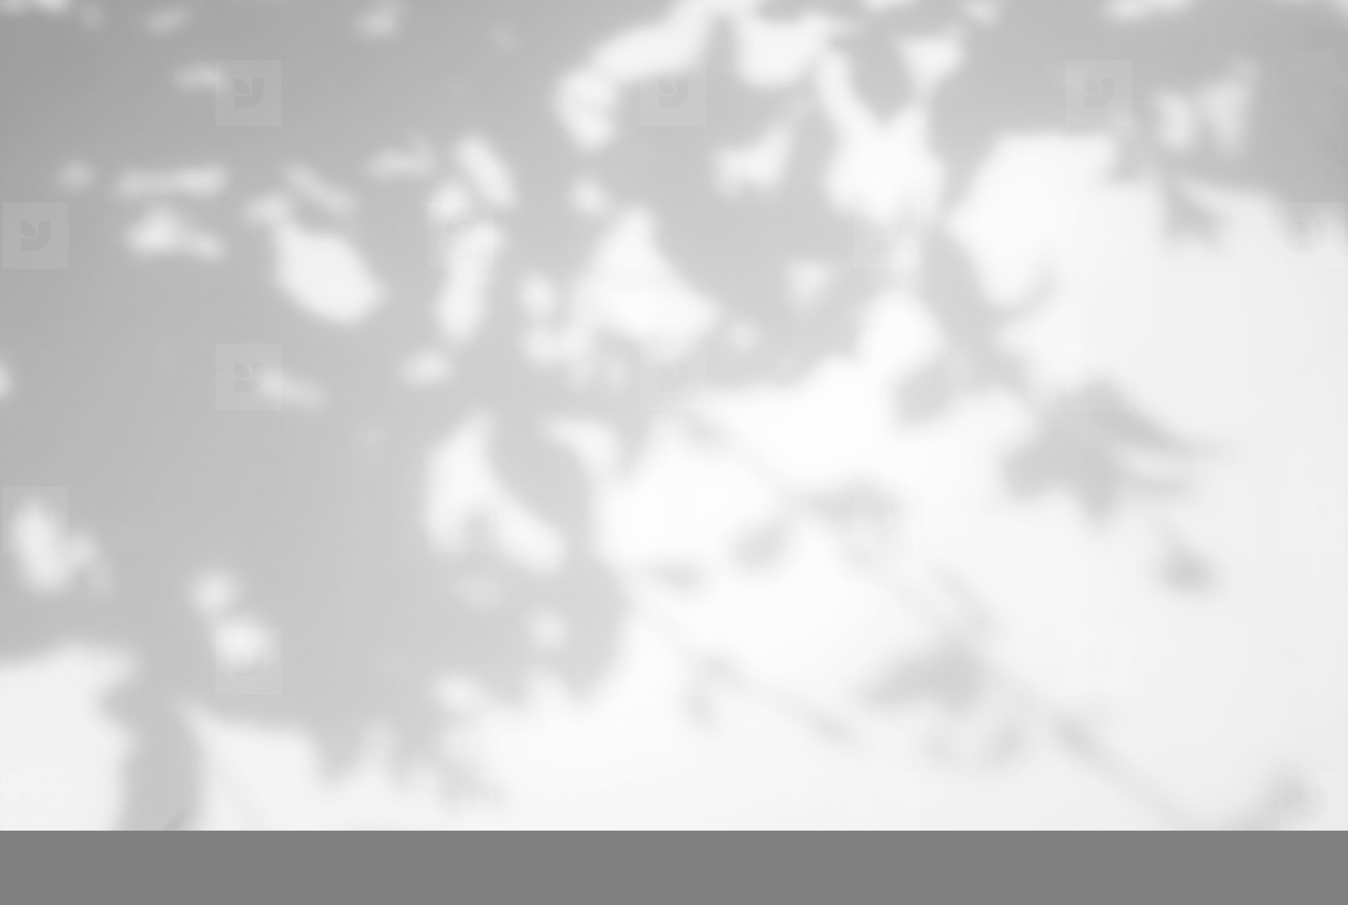
01 - ESSENCIA
Tono i valores
01
Elegante
Sofisticación sin ostentación. lujo accesible con buen gusto mediterráneo
02
Sereno
Como la calma del mar en el atardecer. Espacio para respirar en medio de la ciudad
Solell és un cafè de especialitat a Barcelona on el modernisme català, la llum mediterrània i el cafè honest es troben. No som una cadena. Som un lloc.
preciso
Cada detalle pensado. Geometría i orden con toque artesanal
03
04
mediterráneo
Mar, cerámica, luz. La esencia de la costa catalana.
05
honesto
Geometría Suiza, aplicada a estética mediterránea. Orden sin frío
premium acesible
Gama alta, pero cercana. Exclusivo sin excluir.
06

Slide 3

02 - Naming
Solell
TAGLINE
Etimología
"On el cafè troba la llum."
Solell
Concepte
LUZ NATURAL, CAFÉ DE ESPECILIIDAD, PLANTAS, BARCELONA, RETRO 70’s
Del catalan solell: Lugar que recibe el sol directamente.
Pronunciación
/so·ˈʎeʎ/
Dol silabas. El acento cae a la ultima. Suena cálidao, cercano, mediterráneo

Slide 4

03.5 - JUSTIFICACIÓN DEL SÍMBOLO
Sol Mediterráneo
El logo de SOLELL no es solo un ornamento. es una síntesis visual de todo lo que somos: luz, movienteo y raíces.
01
El arco: tu rincón
El angulo redondo recuerda a un interior casero: el rincón donde te sientas. orientado hacia el sol.
02
La 0la: el movimiento
La curva cenbtral referencia la extracción: el liquido se muere. Dinamismo i porceso artesana.
El circulo
Un punto de luuz que lo concentra todo. Calor, origen i presencia plena en el corazón del símbolo,
03

Slide 5



04 - CONSTRUCCIÓN DEL LOGO
Concepto
Construcción
La S de SOLELL se construye con dos curvas ondulantes que evocan múltiples significados coherentes con la marca:
El Meridià Solar
Si fotografies el sol des de Barcelona cada dia a la mateixa hora durant un any i superposes les imatges, el sol traça una figura en forma de S al cel (l'analema). Aquesta S és el recorregut solar real: no és metàfora, és geometria astronòmica. La lletra inicial de Solell conté literalment el trajecte del sol.
Olas Mediterráneas
Las dos curvas fluidas recuerdan las olas del mar Mediterráneo al atardecer: movimiento sereno, elegante, sin ángulos. Formas orgánicas que respiran, nunca rígidas. El mismo lenguaje visual del modernismo catalán de Gaudí.
Elegancia Minimalista
Una línea continua que se curva con precisión geométrica. Sofisticación sin ornamentación excesiva. Premium accesible: memorable sin ser complicada.
Dualidad Equilibrada
Dos curvas simétricas invertidas que se complementan. Tradición e innovación. Artesanal y preciso. Mediterráneo y contemporáneo. La marca en una sola forma.

Slide 6




olell
03 - SISTEMA DE LOGO
el simbolo y sus variantes
PRINCIPAL - SOBRE CLARO
olell
NEGATIVO - SOBRE OSCURO
olell
VERIÓN TIERRA
olell
VERSIÓN VERDE
SOLELL
WOODMARK (SIN SÍMBOLO)
SÍMBOLO (STANDALONE)

Slide 7
06 - VERSIONES EN BLANCO Y NEGRO
Mono cromático
Para impresiones de un solo color, documentos oficiales o situaciones donde el color no es posible, se utilizan las versiones monocromáticas. Nunca se usarán escalas de grises
olell
NEGRO SOBRE BLANCO

Slide 8
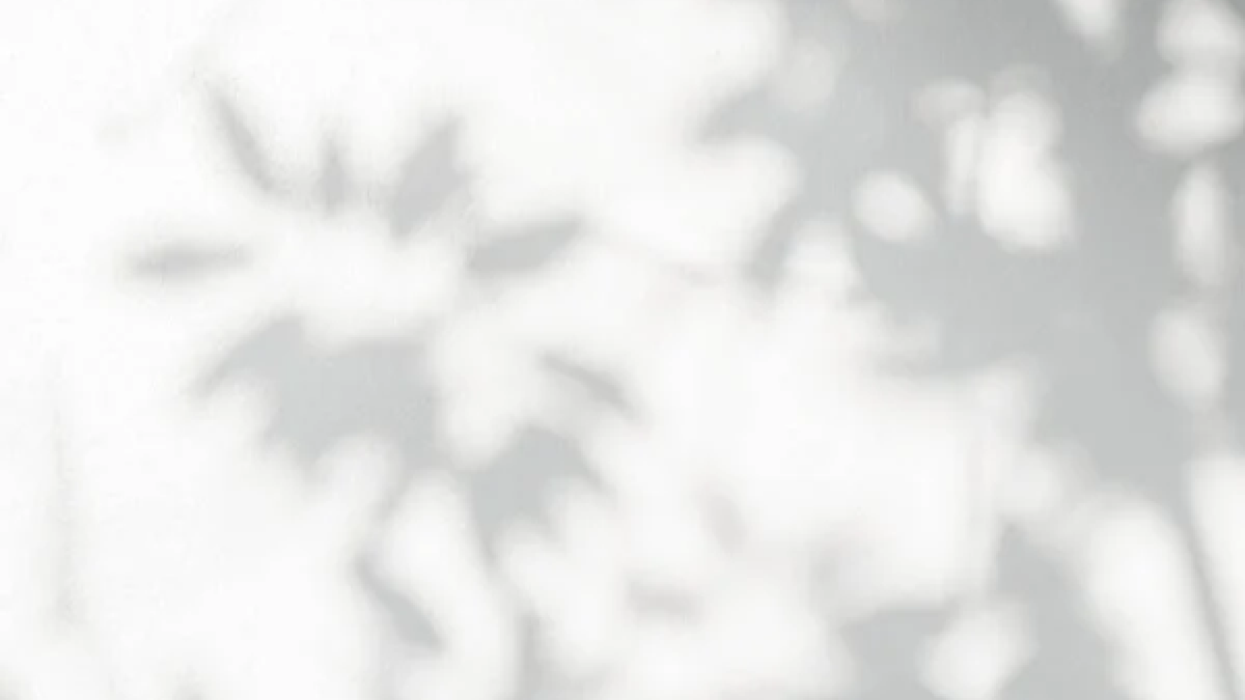




05 - TAMAÑOS MINIMOS DE REPRODUCCIÓN
Legible a cualquier escala
Para garantizar la legibilidad del sómbolo i sus detalles, no se puede seducir por debajo de estas midas mínimas:
32
15
22
18
pixeles
mm
mm
mm
Digital web y redes
Impresión Offset / digital
Bordados Uniformes
Serigrafia Packaging

Slide 9

07 - PALETA CORPORATIVA
Paleta Corporativa
La paleta se inspira en el interior de un café bañado del sol de la tade: colores Tierra calidos, verde de plantas (acento) i la crema del café con leche
Negro profundo
Dorado antiguo
Blanco
puro
Azul noche
Verde planta
HEX #1A1816
RGB 26 · 24 · 22
CMYK 0 · 8 · 15 · 90
Pantone 7734 C
HEX #C9A961
RGB 201 · 169 · 97
CMYK 0 · 16 · 52 · 21
Pantone 7526 C
HEX #FAF8F3
RGB 250 · 248 · 243
CMYK 0 · 1 · 3 · 2
Pantone 7563 C
HEX #1B3A52
RGB 27 · 58 · 82
CMYK 0 · 16 · 52 · 21
Pantone 9183 C
HEX #4A6741
RGB 74 · 103 · 65
CMYK 28 · 0 · 37 · 60
Pantone 7734 C
Logo, accents, CTA
Color de Acción (CTA) y Acentos
Color de Fondo, texto sobre oscuro
Acentos y Resaltes
Texto

Slide 10
07.5 - PALETA CORPORATIVA · COMBINACIONES
Combinaciones
VARIANTES PERMITIDAS
Fondo Blanco + Texto Negro
Acento Dorado / Verde
Fondo Azul noche + Texto Blanco
Acento Dorado
Fondo Dorado antiguo + Texto Negro profundo
Fondo Blanco + Texto Azul noche
Verde Planta
Fondo Blanco + Texto Azul noche
Acento Dorado
Fondo Blanco + Texto Azul noche
Verde controlado

Slide 11

08 - TIPOGRAFIAS CORP.
Dos familias
una voz
PRINCIPAL -PROTEST
SECUNDARIA - DM SANS
A B C D e f
Aa Bb Cc Dd
ABCDEFGHIJKLMNOPQRSTUVWXYZ
ABCDEFGHIJKLMNOPQRSTUVWXYZ
abcdefghijklmnopqrstuvwxyz
0123456789 !@#$%&

Slide 12

08 - FAMILIA DE TIPOGRAFÍAS
Dos familias
una voz
Solell
H1
38-72pt
Playfair Black
H2
Café del dia
24-38pt
DM Sans Black
Origen
Etiòpia
Yirgacheffe
H3
18-24pt
DM Sans Med.
body
Notes de xocolata, fruita vermella i caramel.
14-16pt
DM Sans Light
caption
M I T J A · 8 5 ° C
· 2 8 M L
9-11pt
Space Mono

Slide 13





09 - USOS INCORRECTOS
Lo que no se debe de hacer
COLORES NO APROVADOS
LOGO DEFORMADO
Logo rotado
Solo se pueden usar los 5 colores de la paleta corp. Ningún otro color está permitido.
NO estirar ni comprimir el logo en ningún eje. Siempre mantener las proporciones originales.
El logo siempre va con las olas de izquierda a derecha. no se puede rotar en ningún ángulo excepto en algunas excepciones muy concretas.
EFECTOS SIN APROVAR
POCO CONTRASTE
TIPOGRAFÍA INCORRECTA
SIn sombras suaves, degradados, brillo, ni ningún otro efecto que no esté definido en el manual.
El logo ha de tener contraste suficiente con el fondo. No esta permitido usar colores similares conjuntamente.
No sustituir la tipografía Playfair Display del logo por ninguna otra familia.
Aa Bb
Cc Dd

Slide 14
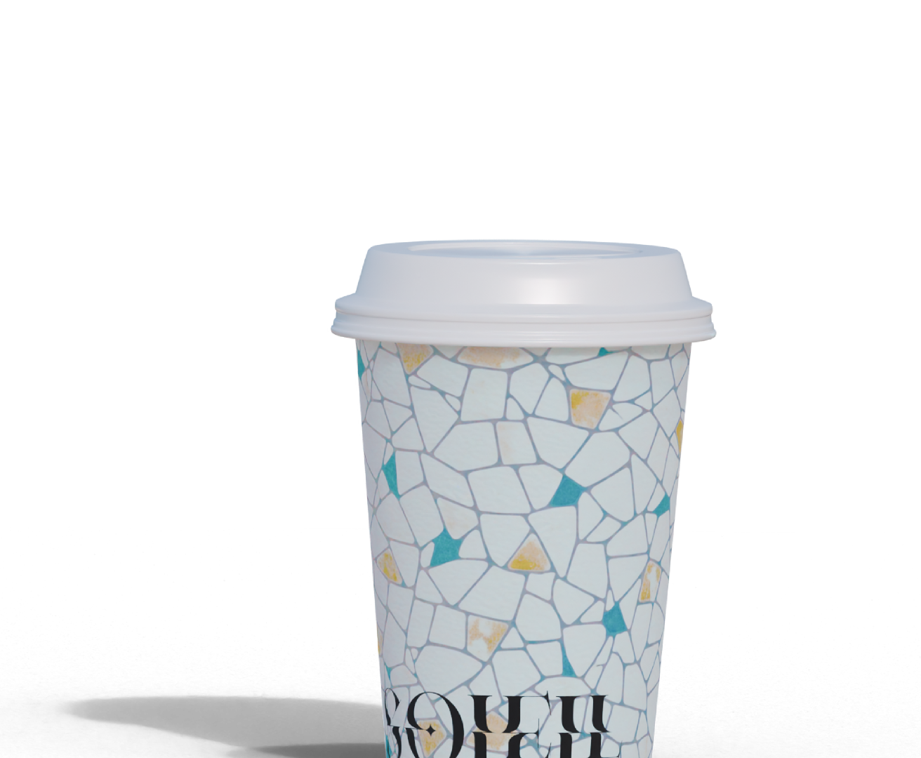
10 - APLICACIONES DE MARCA
La marca en el mundo real
01 - PACKAGING
Vaso café “take away”

Slide 15
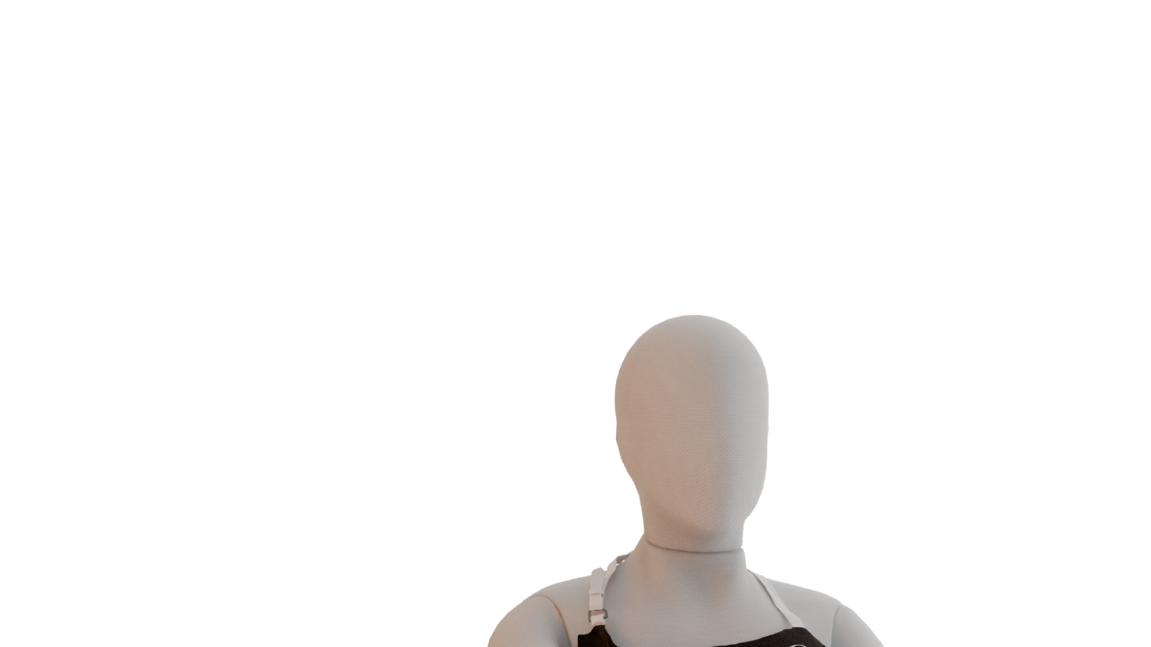
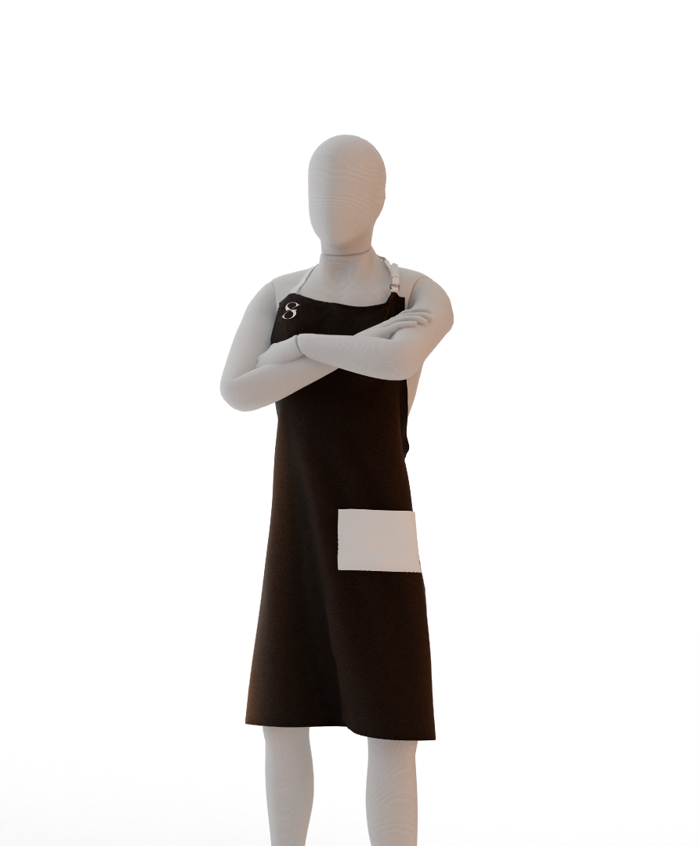
10 - APLICACIONES DE MARCA
02 - ROPA
La marca en el mundo real
Delantal

Slide 16
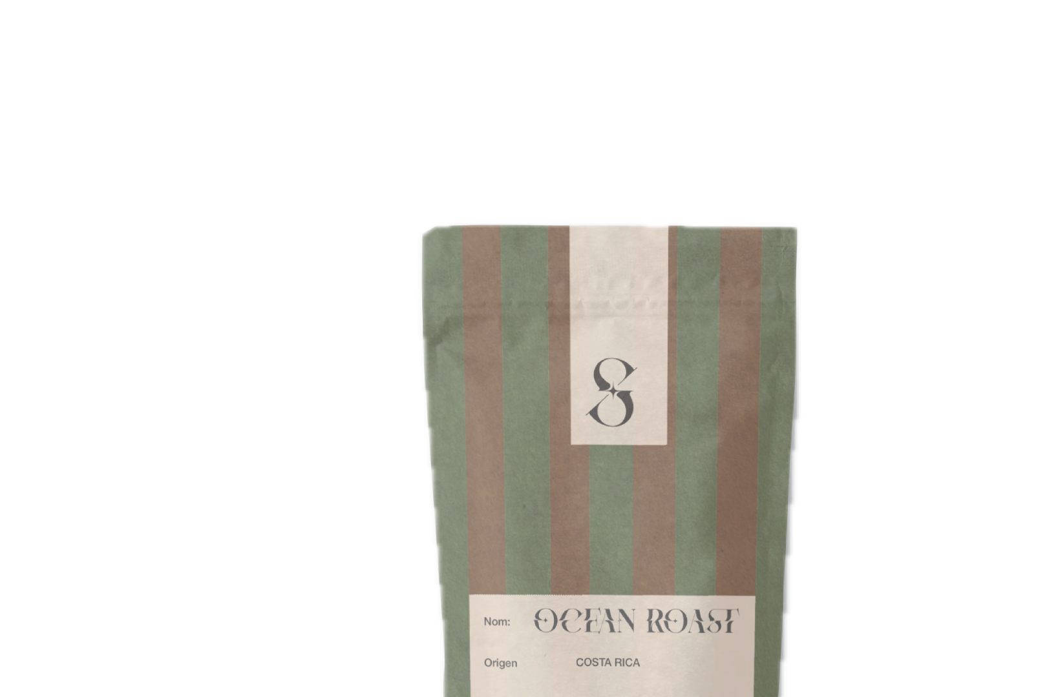
10 - APLICACIONES DE MARCA
02 - Props
La marca en el mundo real
Bolsa de café

Slide 17
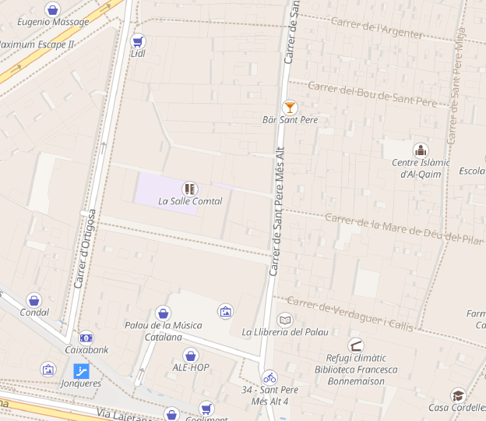
11 - Contacto
Encuéntranos
Dirección: Carrer de la Llum, 12 Barcelona 08003
Horario: Martes – Viernes: 8:00 – 20:00 Sábado – Domingo: 9:00 – 21:00
Lunes: Cerrado
Email:hola@solell.cat
Teléfono: +34 93 000 00 00
Redes: @solell.bcn / solell.cat
Carrer de Sant Pere Més Alt, 10, Ciutat Vella, 08003 Barcelona, Spain

Slide 18

olell
On el cafè troba la llum
Manual d'Identitat Corporativa v4.0 · 2026 Ús intern · Barcelona
Always sunny · Sempre Solell

